Slide 1
알고리즘
2013182017 김희동

Slide 2
소스파일 분석(1) - 메인함수
int main()
{
int i;
for (i = 0; i < size; i++) a[i] = rand() % 1000; -ㄱ
for (i = 0; i < size; i++)
printf("%4d", a[i]);
printf("\n\n\n\n"); -ㄴ
radixSort(a, size, 3); -ㄷ
printf("\n");
for (i = 0; i < size; i++)//결과값출력
printf("%4d", a[i]);
printf("\n"); -ㄹ
return 0;
}
ㄱ : 배열을 사이즈만큼 999까지의 랜덤수로 초기화
ㄴ : 현재 배열의 들어있는 값 출력
ㄷ : 정렬 시작
ㄹ : 결과값 출력

Slide 3
소스파일 분석(2) - 정렬
void countingSort(int* arr, int n, int k)
{
int *countArr, *dataA, *dataB
int maxNum = 0
dataA = (int*)malloc(sizeof(int) * n);
dataB = (int*)malloc(sizeof(int) * n);
countArr
=카운팅할 때 사용할 배열
dataA
=매개변수로 받아오는 배열에서 자릿수 값을 저장할 배열
dataB
=결과를 저장하고, 마지막에 a배열로 복사될 배열
maxNum
=배열 크기에 딱맞게 할당하기 위한 크기변수

Slide 4
소스파일 분석(3) - 정렬
for (int i = 0; i < n; i++)
{
switch (k)
{
case 1:
dataA[i] = arr[i] % 10;
break;
case 2:
dataA[i] = (arr[i] % 100) / 10;
break;
case 3:
dataA[i] = arr[i] / 100;
break;
}
if (maxNum < dataA[i])
maxNum = dataA[i];
}
for문
dataA배열에 들어있는 값( 한 자리 수)
들을 비교하여 가장 높은 값을 뽑아내는 반복문으로 maxNum 변수에는 dataA배열에 최대값이 들어간다.
Switch문
먼저 함수의 매개변수 k의 값에 따라
일의 자릿수인지 십의 자릿수인지 비교할 자릿수를 스위치문으로 구분하여 해당 자릿수에 맞는 값은 dataA 배열에 넣는다.

Slide 5
소스파일 분석(4) - 정렬
countArr = (int*)malloc(sizeof(int) * (maxNum+1)); -ㄱ
memset(countArr, 0, sizeof(int)*(maxNum + 1)); -ㄴ
for (int i = 0; i < n; i++)
countArr[dataA[i]]++;
-ㄷ
for (int i = 1; i <= maxNum; i++)
countArr[i] += countArr[i - 1];
-ㄹ
ㄱ : countArr배열 maxNum크기만큼 할당
ㄴ : countArr배열을 0으로 초기화
ㄷ : dataA의 값을 인덱스로 사용하여
countArr값 증가( 원소의 빈도 수 증가)
ㄹ : countArr에 들어있는 값들을 계속 누적으로 합하여 넣는다.
(해당 값에 의미는 자신보다 작거나 같은 값의 개수 )
ㄹ과정으로 자신이 들어갈 위치랑 값의 개수를 알 수 있다.
Ex) countArr[0] = 1, countArr[1] = 2
0이 하나, 1이 하나 들어갈 자리는 첫번째, 두번째 자리

Slide 6
소스파일 분석(5) - 정렬
for (int i = n - 1; i >= 0; i--)
{
dataB[countArr[dataA[i]] - 1] = arr[i];
countArr[dataA[i]]--; -ㅁ
}
ㅁ : 배열의 마지막 값부터 확인을 위해 n-1부터 반복문을 돌렸으며, 정렬될 배열에 알맞은 자리에 dataA값에 해당하는 arr값이 dataB로 들어간다.
Ex)countArr[0] = 3, countArr[1] = 4;
이면 0의 값이 3개로 1의 값이 들어갈 자리는 4번째부터라는 소리이며 1의 값은 1개라는 것을 알 수 있다.
해당하는 자리에 넣게되면 1번 인덱스부터 값에 들어가서 뒤에 -1을 넣어주었다.
값을 넣어주었으면 해당하는 countArr에 값을 감소시켜준다.

Slide 7
소스파일 분석(6) - 정렬
memcpy(arr, dataB, sizeof(int)*n); -ㅂ
for (int i = 0; i < n; i++) -ㅅ
printf("%4d", arr[i]);
printf("\n");
free(dataB);
free(dataA);
free(countArr); -ㅇ
ㅂ : arr값에 dataB값을 복사해준다.
복사해주지 않으면 일의자리수부터 해당 자릿수까지 정렬한 것이 독립적으로 되어서 최종적으론 정렬이 되지 않는다.
ㅅ : 결과값을 출력해준다.
ㅇ : 할당된 메모리를 해제해준다.

Slide 8
소스파일 분석(6) - 정렬
void radixSort(int* arr, int n, int k)
{
for (int i = 1; i <= k; i++)
countingSort(arr, n, i);
}
배열과 사이즈 자리수를 매개변수로 받는다.
자리수는 처음 랜덤함수 호출 했을 때 값을 바꿔주면 따라 바꿔주어야 한다.
반복문으로 1부터 k까지 돌렸는데 여기서 1은 (1의 자리수부터 ) 라는 직관적인 의미로 쓰기위해 1로 사용했다.
Ex) k 가 3이면 백의 자릿수를 의미
자릿수만큼 계수정렬을 반복한다.
매개변수 i로 어느 자릿수가 정렬할 차례인지 알려준다.

Slide 9
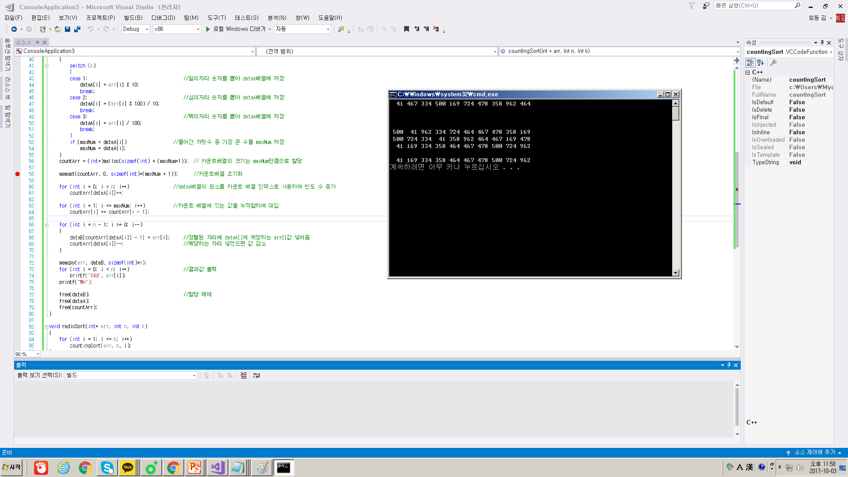
결과창

